Slide 1
Técnicas de Programação
Mochila Binária II

Slide 2
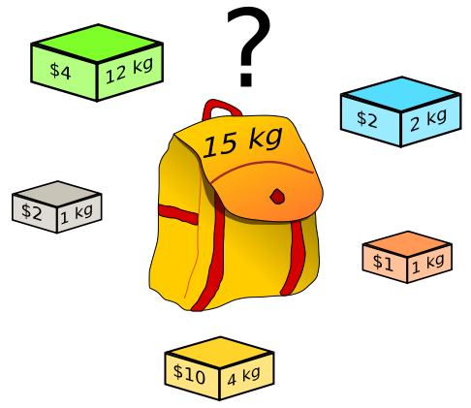
A mochila binária
https://commons.wikimedia.org/wiki/File:Knapsack.svg

Slide 3
A mochila binária
Quais escolhas podem ser feitas?
Quais produtos pegar?
Qual é a função objetivo?
Maximizar valor dos objetos guardados
Quais são as restrições?
Peso dos objetos não pode exceder capacidade da mochila

Slide 4
Heurística
"truque" usado para resolver um problema rapidamente
Ainda assim, uma boa heurística é suficiente para obter resultados aproximados ou ganhos de curto prazo.
Mais leve/caro primeiro
Não garante resultados bons em todas situações

Slide 5
Busca Exaustiva

Slide 6
Revendo a mochila
Peso: 15kg
Valor: $7
https://commons.wikimedia.org/wiki/File:Knapsack.svg

Slide 7
E se a solução retornada não for boa?
Heurístico:
Não dá garantias de qualidade
Não permite gerar várias soluções

Slide 8
E se a solução retornada não for boa?
Heurístico:
Não dá garantias de qualidade
Não permite gerar várias soluções
Tem uma solução com valor maior que 13?

Slide 9
Problemas de decisão
Tem uma solução com valor maior que 13?
P = existe algoritmo determinístico que leva tempo polinomial para responder a pergunta
NP = caso a resposta seja SIM, existe um algoritmo polinomial que verifica se a resposta está correta.
co-NP = caso a resposta seja NÃO, existe um algoritmo polinomial que verifica se a resposta está correta.

Slide 10
Problemas de decisão
Tem uma solução com valor maior que 13?
P = existe algoritmo determinístico que leva tempo polinomial para responder a pergunta
NP = caso a resposta seja SIM, existe um algoritmo polinomial que verifica se a resposta está correta.
co-NP = caso a resposta seja NÃO, existe um algoritmo polinomial que verifica se a resposta está correta.

Slide 11
Solução ótima global
Envolve testar todas as possibilidades! Se eu encontrar uma solução melhor respondo SIM
Verificação de corretude:
Algoritmo devolve mochila junto com a resposta
Recalcular o valor da mochila leva tempo O(N)

Slide 12
Solução ótima global
Para todo objeto só tenho duas possibilidades:
Incluir na mochila
Não incluir na mochila

Slide 13
Solução ótima global
Para todo objeto só tenho duas possibilidades:
Incluir na mochila
Não incluir na mochila
Resolva problema da mochila com os outros objetos

Slide 14
Solução ótima global
Para todo objeto só tenho duas possibilidades:
Incluir na mochila
Resolva a mochila com os outros objetos e capacidade diminuída do valor do objeto incluído.
Não incluir na mochila

Slide 15
Solução ótima global
N - número de objetos
P - peso dos objetos
V - valor dos objetos
C - capacidade da mochila

Slide 16
Atividade prática
Criar e implementar algoritmo para busca global

Slide 17

www.insper.edu.br

